Slide 1
ПРОЈЕКТОВАЊЕ И ИМПЛЕМЕНТАЦИЈА ИНФОРМАЦИОНОГ СИСТЕМА НА ПРИМЕРУ ПОПИСА СТАНОВНИШТВА
Завршни рад, Игор Вуковић НРТ-36/19

Slide 2
Основни задаци:
Анализа пословних процеса
Пројектовање базе података
Практична реализација информационог система

Slide 3
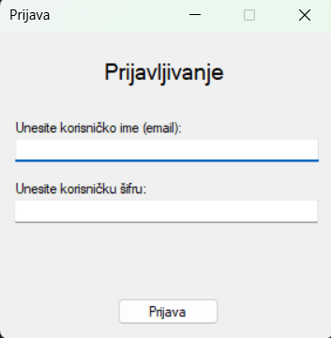
ПРИЈАВЉИВАЊЕ ПОПИСИВАЧА
Почетни прозор програма
Унос корисничког имена и шифре коју је пописивач изабрао

Slide 4
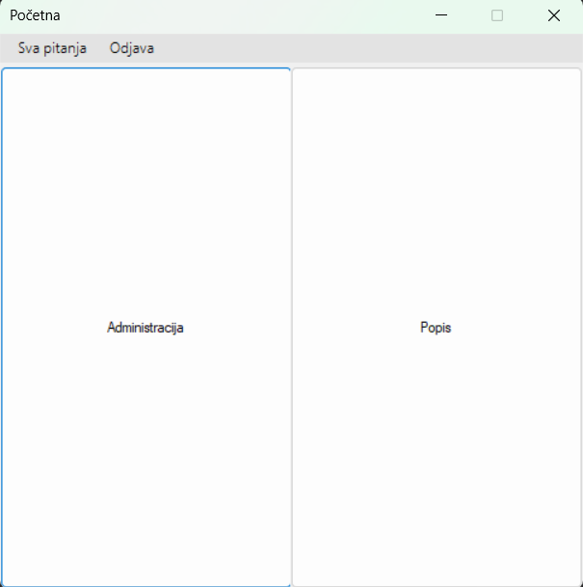
ПОЧЕТНИ МЕНИ
Пописивач има избор за отварање одељка за администацију или попис
Могућност прегледа свих питања и одјаве пописивача из програма

Slide 5
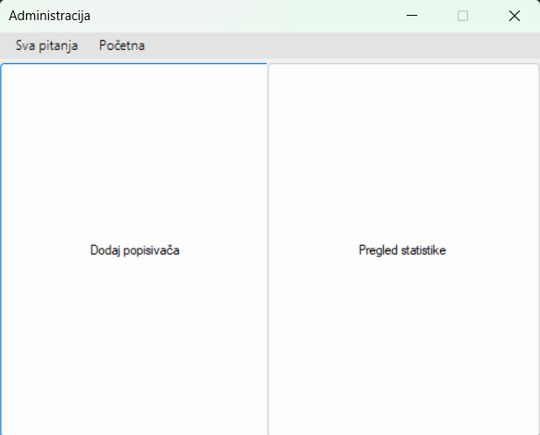
АДМИНИСТРАЦИЈА
Избор уноса новог пописивача у базу
Преглед статистике досадашњег пописа

Slide 6
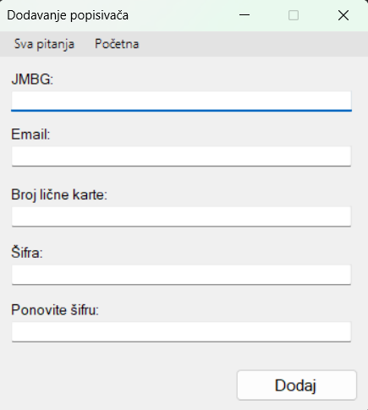
УНОС ПОПИСИВАЧА
Подаци потребни за додавање новог пописивача
Потребно је прво пописати особу, па тек онда може да добије статус пописивача

Slide 7
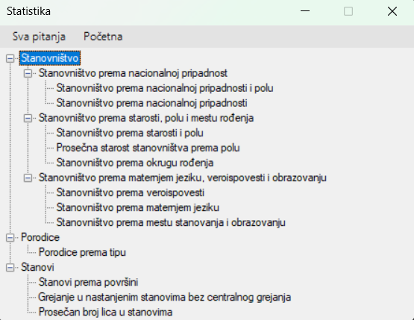
СТАТИСТИКА
Кликом на одређени наслов, појављује се статистика о којој укратко говори наслов

Slide 8
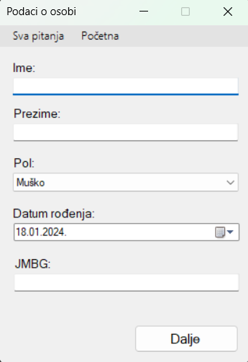
ПОДАЦИ О ОСОБИ
Најбитнији подаци у попису
Помоћу ЈМБГ-а се врши провера да ли је особа већ пописана

Slide 9
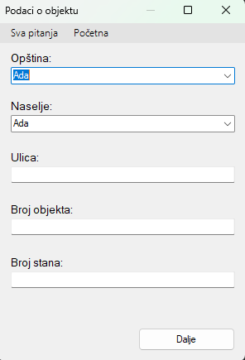
ПОДАЦИ О ОБЈЕКТУ
Ови подаци везују особу за место становања
Помоћу свих параметара се проверава да ли је објекат пописан

Slide 10
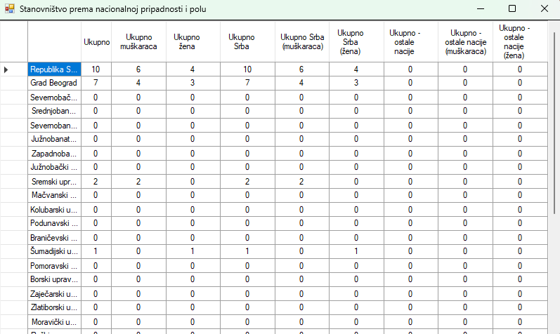
СТАНОВНИШТВО ПРЕМА НАЦИОНАЛНОЈ ПРИПАДНОСТИ И ПОЛУ
Пример статистичког приказа по управним окрузима

Slide 11
ЗАКЉУЧАК
Самој изради базе података и информационог система се морало пажљиво приступити због осетљивости пројекта јер се обрађују и анализирају лични подаци становништва који не смеју да се нађу у јавности осим кроз бројеве у статистици.
Програм за попис становништва је реализован да би се убрзао и упростио попис становништва чији цео процес траје изузетно дуго.

